Slide 1
Za férový domov
Agentúra: Seesame Klient: IKEA

Slide 2
Zhrnutie
Pri príležitosti MDŽ sme otvorili tému rodovej rovnosti a spustili kampaň #zaferovydomov, s ktorou sme poukázali na stereotypy v zmýšľaní ľudí a motivovali ich k spravodlivej deľbe práce doma.
Skutočná rovnosť sa totiž začína doma.
Keďže stereotypy v zmýšľaní sa dedia po starších generáciách, rozhodli sme sa prerušiť tento proces a zamerali sme sa na edukáciu mileniálov a gen Z.
Kampaň sme podporili Instagram výzvou, v ktorej si influenceri vymenili na týždeň úlohy. Nechýbalo množstvo vtipných situácií, interakcia s fanúšikmi či gamifikácia, ale aj slová rešpektu na konci výzvy.

Slide 3
Výzva a cieľ
Prieskum realizovaný spoločnosťou IKEA prezradil, že 83 % Slovákov považuje tému rodovej rovnosti za dôležitú, no zároveň iba 48 % si myslí, že žijeme v rodovo vyváženej spoločnosti.
Spravidla je takmer nemožné zmeniť zaužívané pravidlá starších generácií, preto sme sa v digitálnej kampani zamerali na mladšiu cieľovku, ktorá je otvorenejšia k zmenám.
Spolu s IKEA sme si dali za cieľ prehĺbiť znalosť problémov spojených s rodovou rovnosťou. Cieľom kampane bolo aj posilnenie reputácie značky IKEA, ktorá sa dlhodobo snaží prispievať k férovejšiemu životu nielen v domácnostiach.

Slide 5
Stratégia a cieľ
Pri kampani #zaferovydomov sme komunikáciu prispôsobili dvom rôznym cieľovým skupinám.
Starším generáciám sme priniesli informácie prostredníctvom tradičných formátov, ktoré informovali o výsledkoch prieskumu.
V prípade mladších ročníkov bola komunikačná stratégia zameraná na digitál a sociálne siete, na ktorých trávia mladší mileniáli a gen Z veľa času, vyhľadávajú tam informácie aj zábavu.
Komunikácia bola podporená rôznymi interaktívnymi prvkami.

Slide 6
Realizácia
V prípravnej fáze IKEA vypracovala rozsiahly prieskum o vnímaní rovnosti v spoločnosti, s cieľom získať relevantné informácie o situácií v slovenských domácnostiach.
Tradičné PR formáty: Na staršiu cieľovú skupinu sme komunikovali výsledky prieskumu prostredníctvom tradičných korporátnych a lifestyle médií.
Digitálna výzva: Na mladšiu cieľovú skupinu sme cielili komunikáciu prostredníctvom sociálnej siete Instagram. Na MDŽ sme spustili kampaň s 2 influencerskými dvojicami, ktoré počas týždňa prezentovali výsledky prieskumu a zmeny vo fungovaní v ich domácnosti. Vytvorili sme tak instagramovú výzvu #zaferovydomov. Aby sme do výzvy zapojili aj fanúšikov, počas kampane sme využívali interaktívne formáty Instagramu ako napr. hlasovanie, kvíz či priame výzvy k zmene v domácnosti.

Slide 7
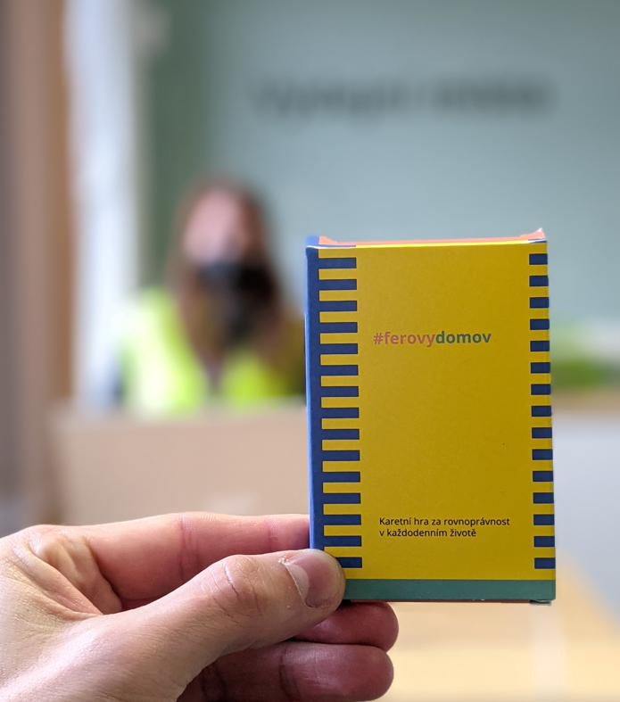
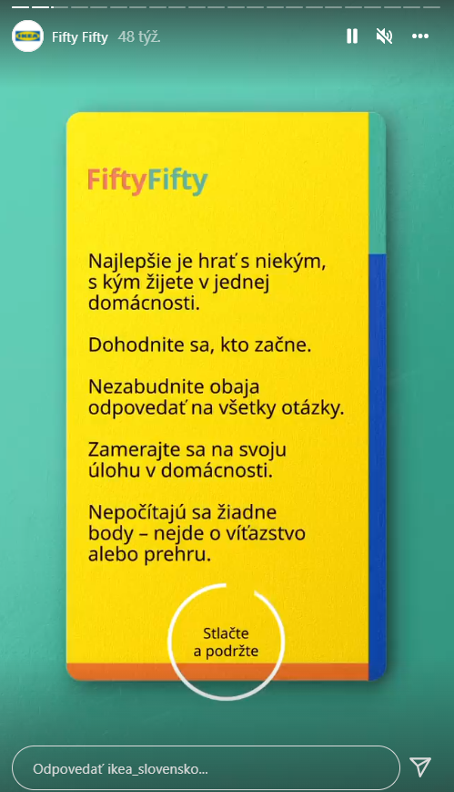
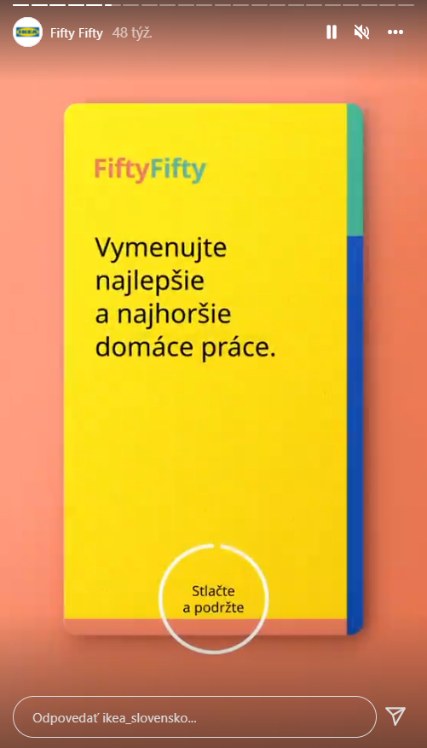
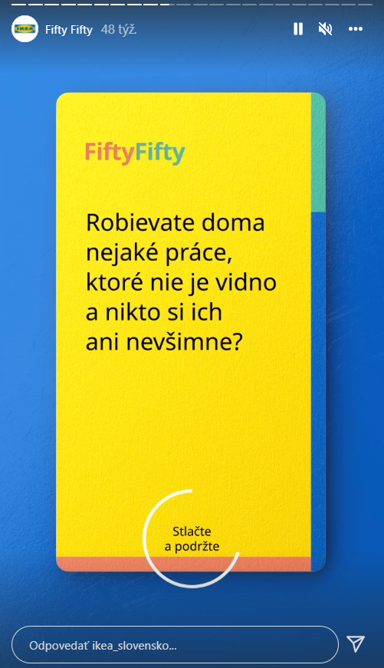
Realizácia
Použili sme aj prvok gamifikácie: Fanúšikovia si mohli na instagramovom profile IKEA spolu so svojím partnerom zahrať kartovú hru na podporu rovnosti a otvoriť tak veľmi prirodzene túto dôležitú tému v domácnosti.
Hru v tlačenej forme sme rozposlali aj rôznym slovenským influencerom, ktorí ďalej zdieľali myšlienku našej kampane.

Slide 8
Výsledky
Kampaňou Za férový domov sme splnili hlavný cieľ- posilnili sme reputáciu značky.
Index dôvery sa v zvýšil v období kampane o 1,2 % na 61,2 %.
Kampaň priniesla mediálny zásah vyše 13,6-miliónov. Celkovo o kampani informovalo 45 médií.
Do kampane sme zapojili 4 influencerov a získali cez nich zásah vyše 1,4 milióna.
Do aktivity sa zapojilo až 2 555 ľudí, ktorí si v domácnosti skúsili vymeniť domáce práce.
2722 ľudí si zahralo našu kartovú hru na Instagramovom profile IKEA, vďaka čomu sme prispeli k tomu, aby sa v domácnostiach otvorila táto téma hravou formou bez výčitiek.

Slide 9
Médiá

Slide 10
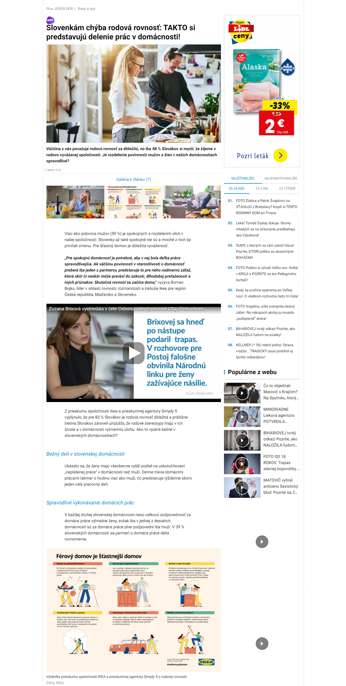
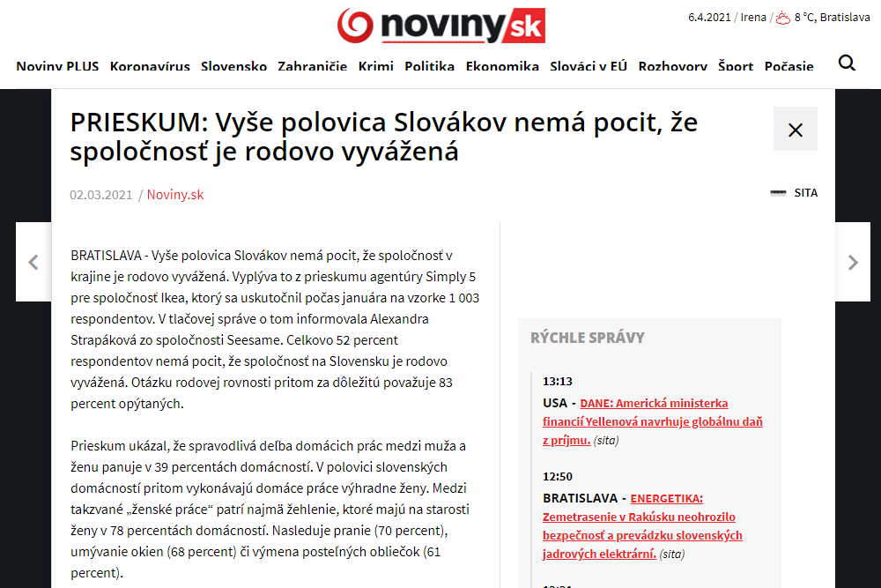
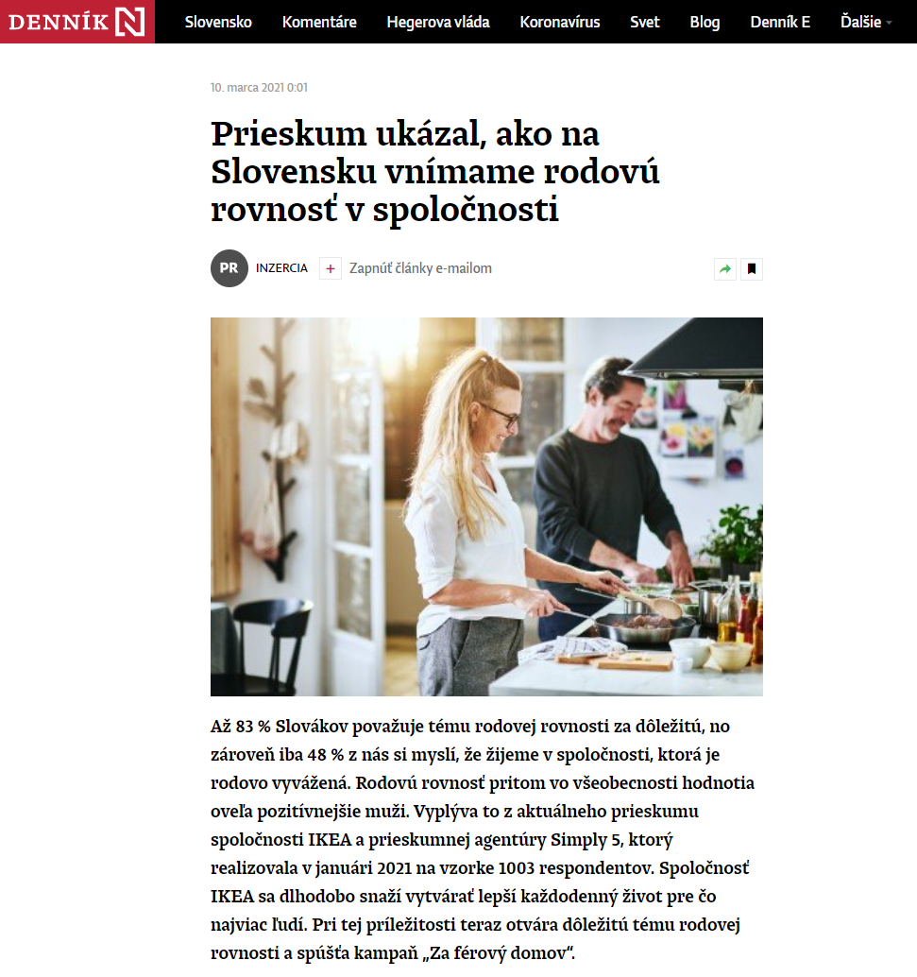
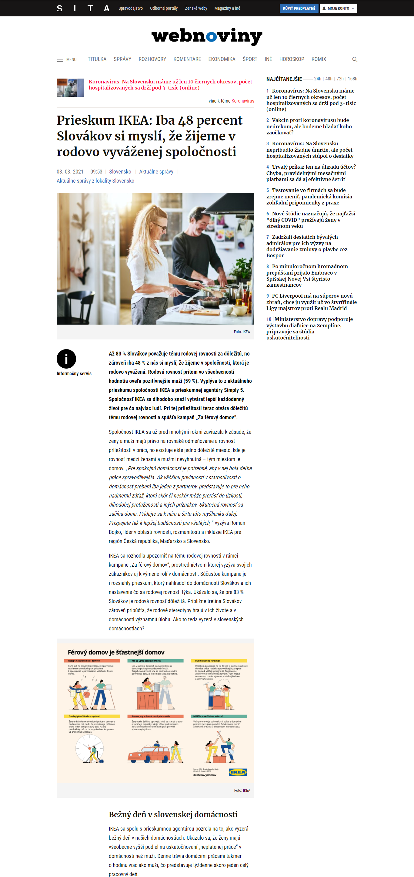
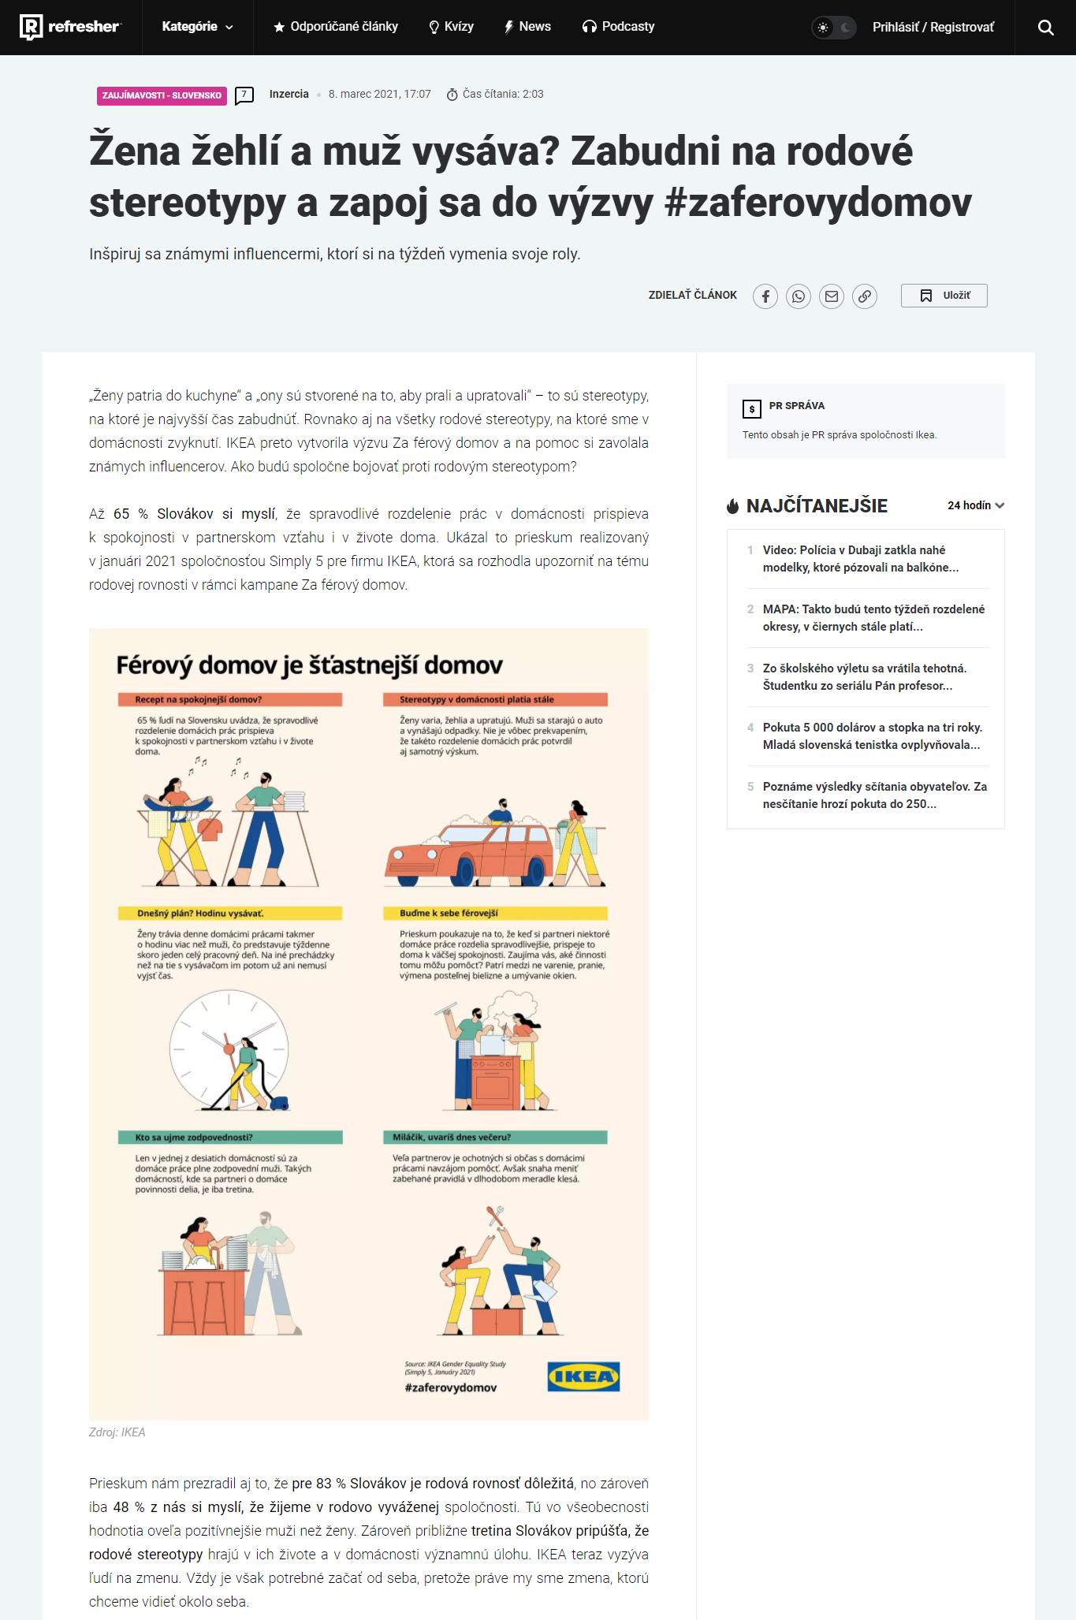
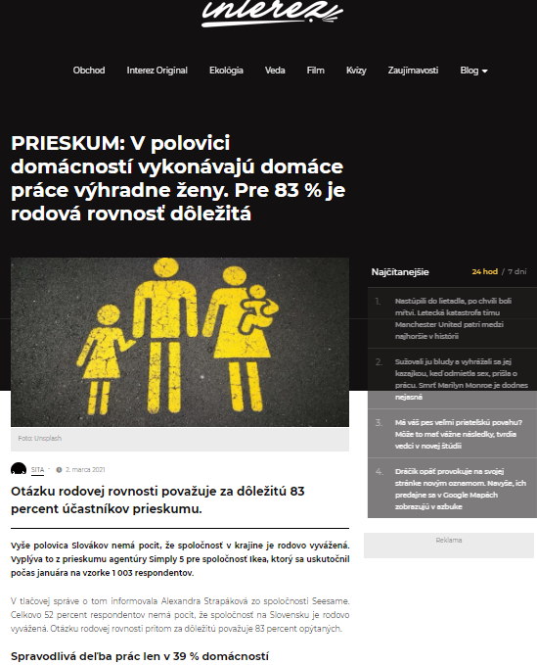

Slide 11
Influenceri

Slide 12
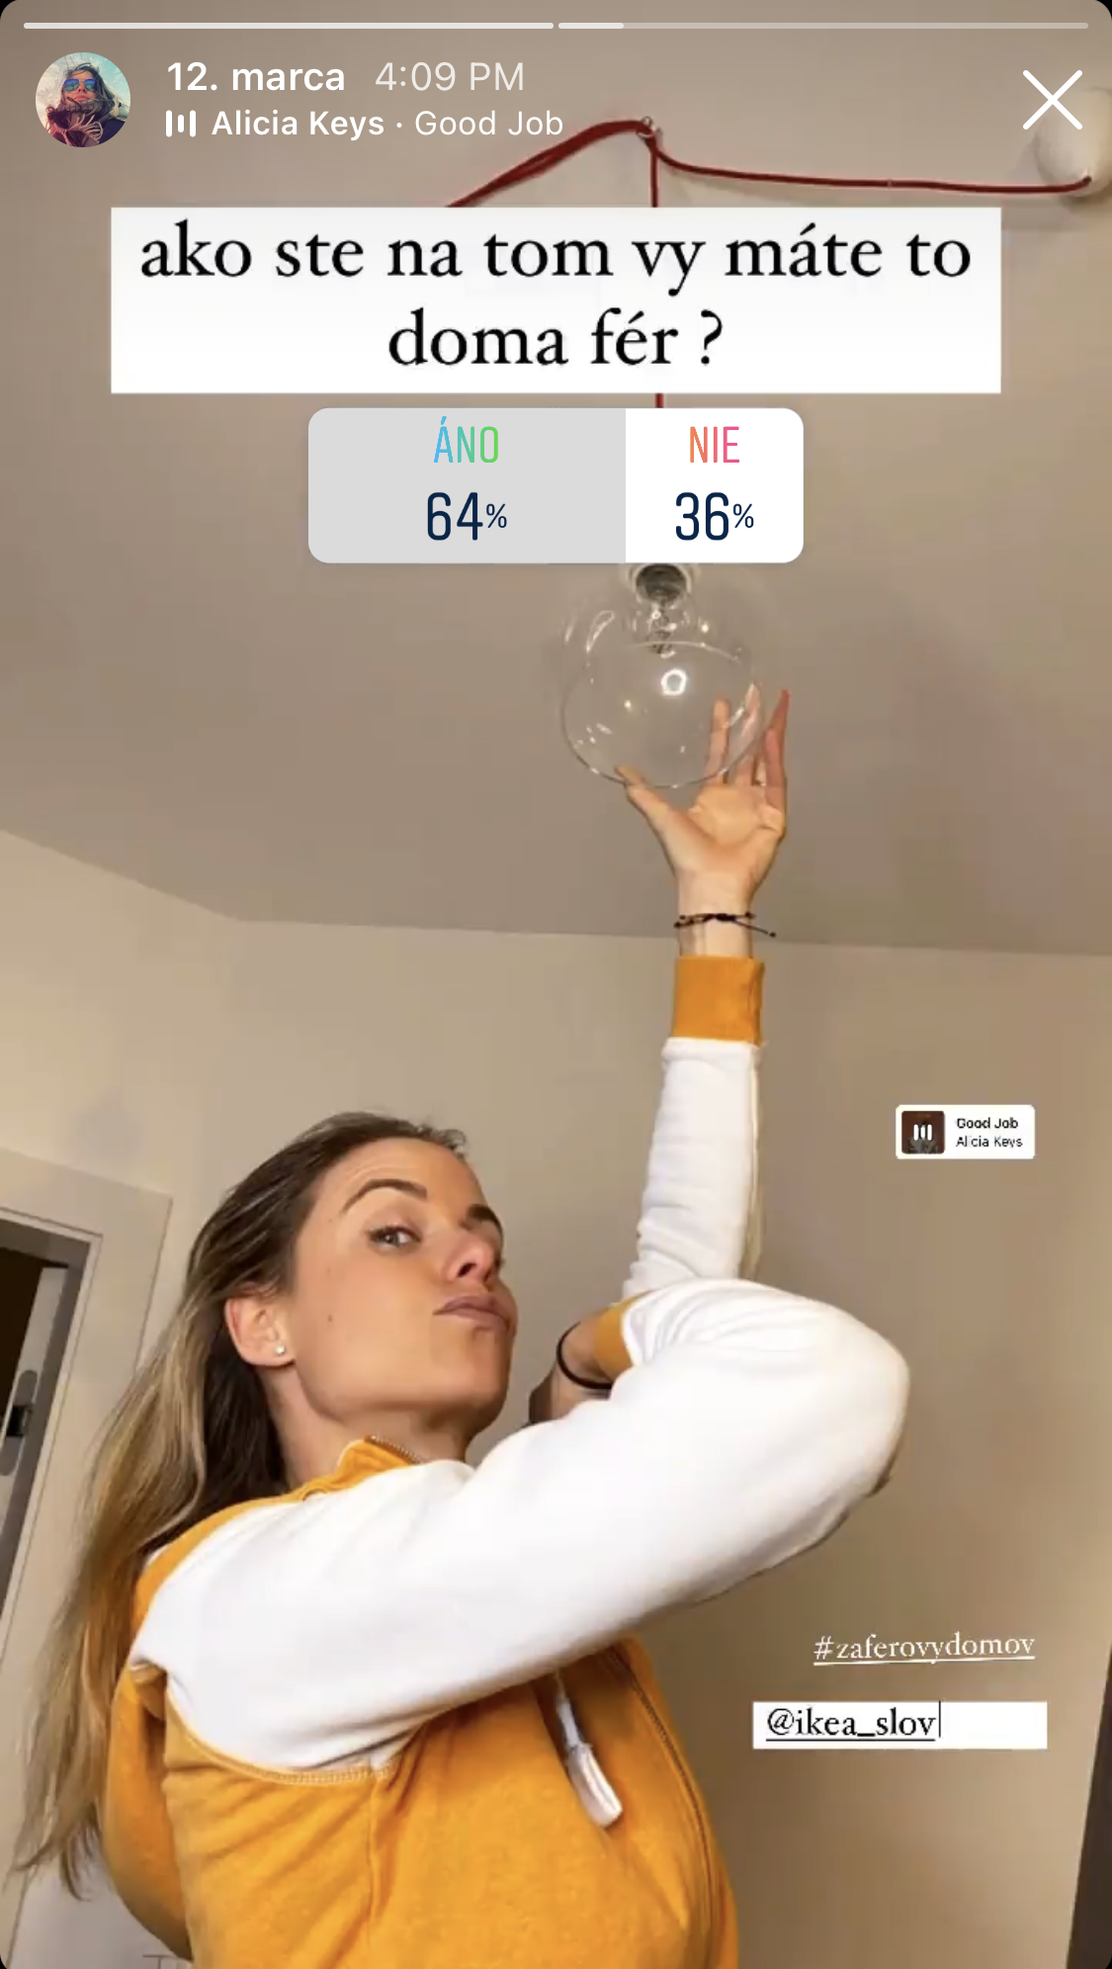
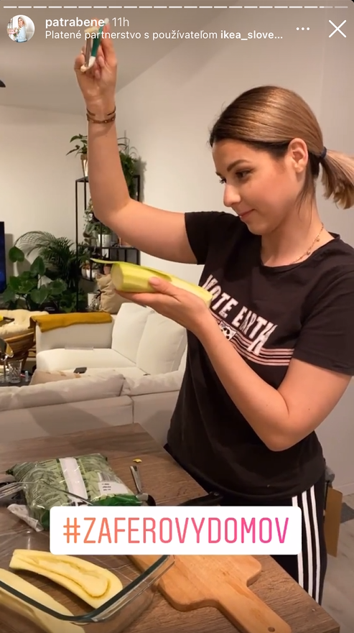
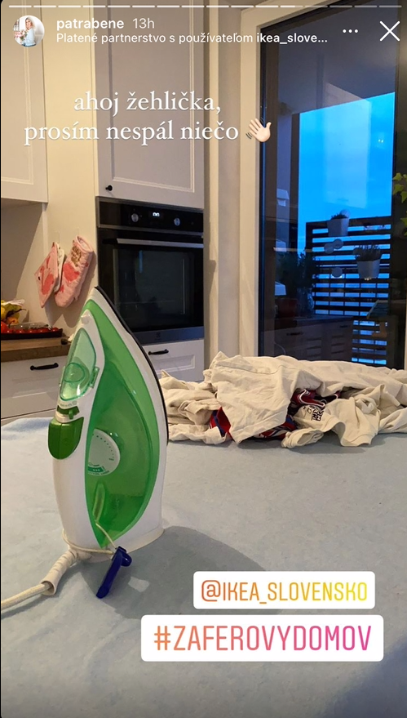
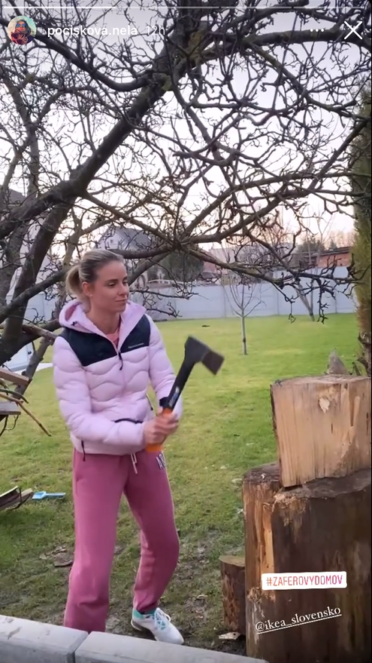
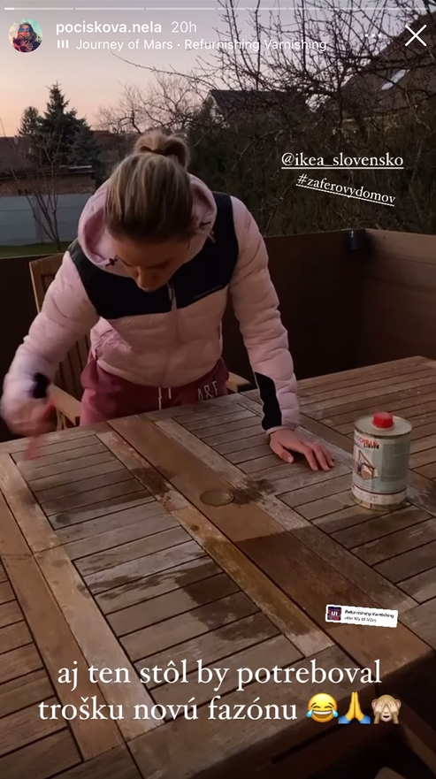
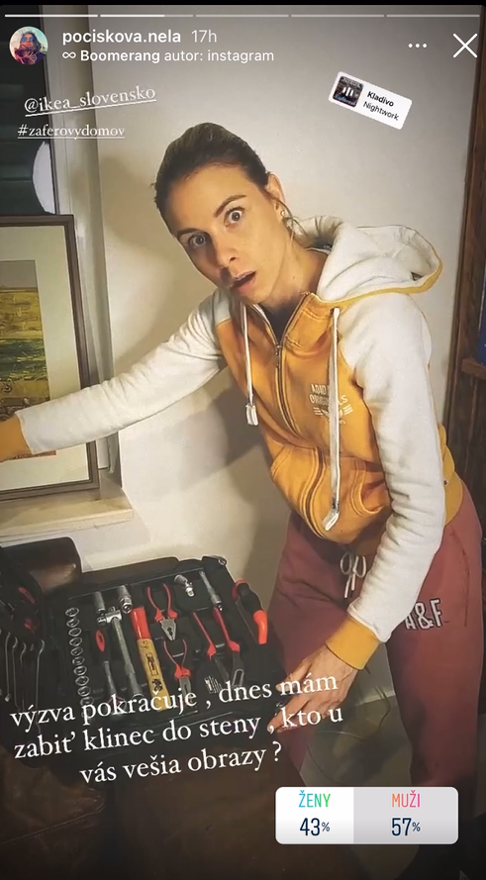
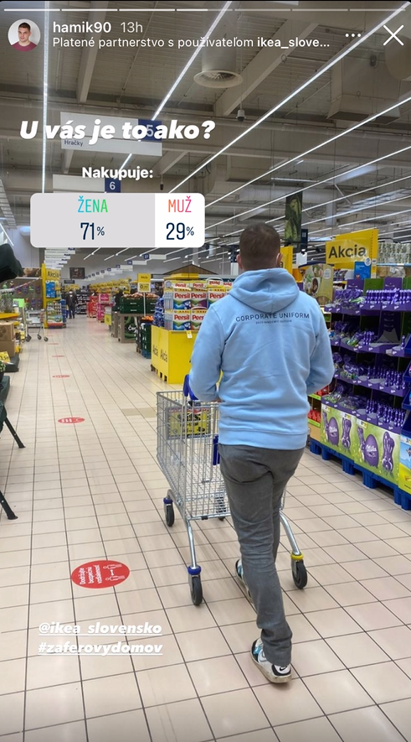
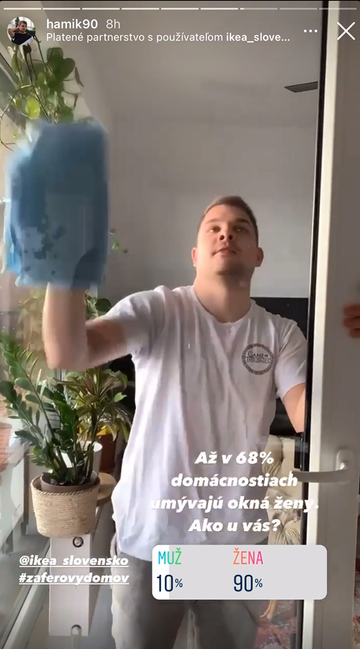
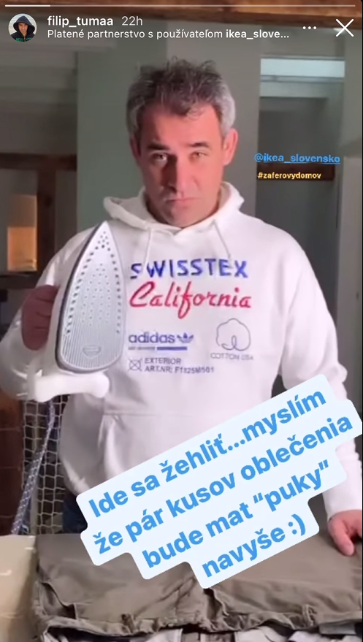
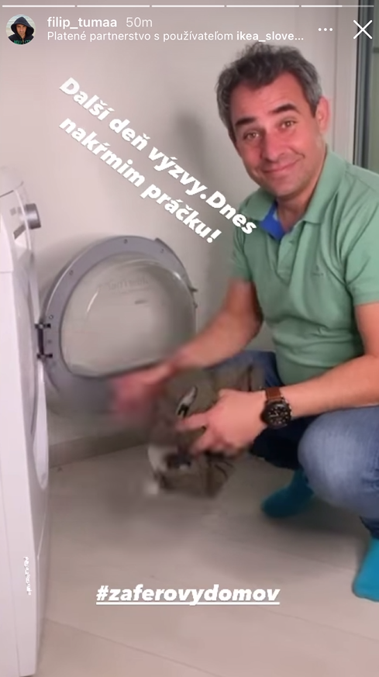
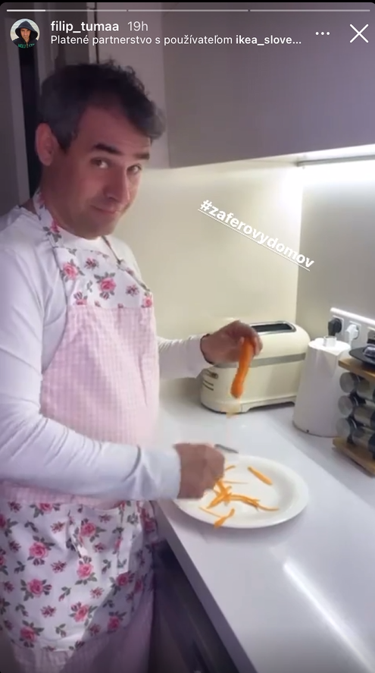

Slide 13
